Slide 1
humanity
is your last competitive advantage
arnaldo carignano
head of career transition randstad HR solutions
milano, 09 ottobre 2019
C3 confidential
Notes:
riflessione sul titolo: l’umanità come ultimo vantaggio competitivo per le aziende
L’impatto delle nuove tecnologie sulla crescita e sviluppo del business è chiaramente dirompente e tangibile ma l’umanità, intesa come insieme di human skill (leadership, capacità di giudizio, empatia, creatività), è il vero differenziale.
La vera sfida di oggi è farle dialogare (tech&human) in modo efficace con la complessità di trovarsi in un’organizzazione che vede coesistere diverse varianti di “umanità” con caratteristiche e capacità differenti di accogliere l’innovazione.
La dimensione della relazione può essere il punto di partenza: abbandoniamo l’idea di lavorare sui gap, per lavorare piuttosto sulle eccellenze e sulle diversità da mettere a valore, a sistema, insieme.
VIDEO THE COACH > https://drive.google.com/a/randstad.it/file/d/1th1SMUKvYxB9zHZZhvdirRsRkQNNfWue/view?usp=sharing
come fare ad imparare a disimparare dalle proprie abitudini? -> con la contaminazione, attraverso esperienze molto lontane dalle proprie

Slide 2
il mercato del lavoro di oggi e di domani uno scenario in trasformazione
i macro fenomeni in atto che impattano sulle strategie HR:
V.U.C.A. (Volatility, Uncertainty, Complexity, Ambiguity)
Integrazione tra fattori tecnologici e umani
Da programmazione ad agilità
C3 confidential

Slide 3
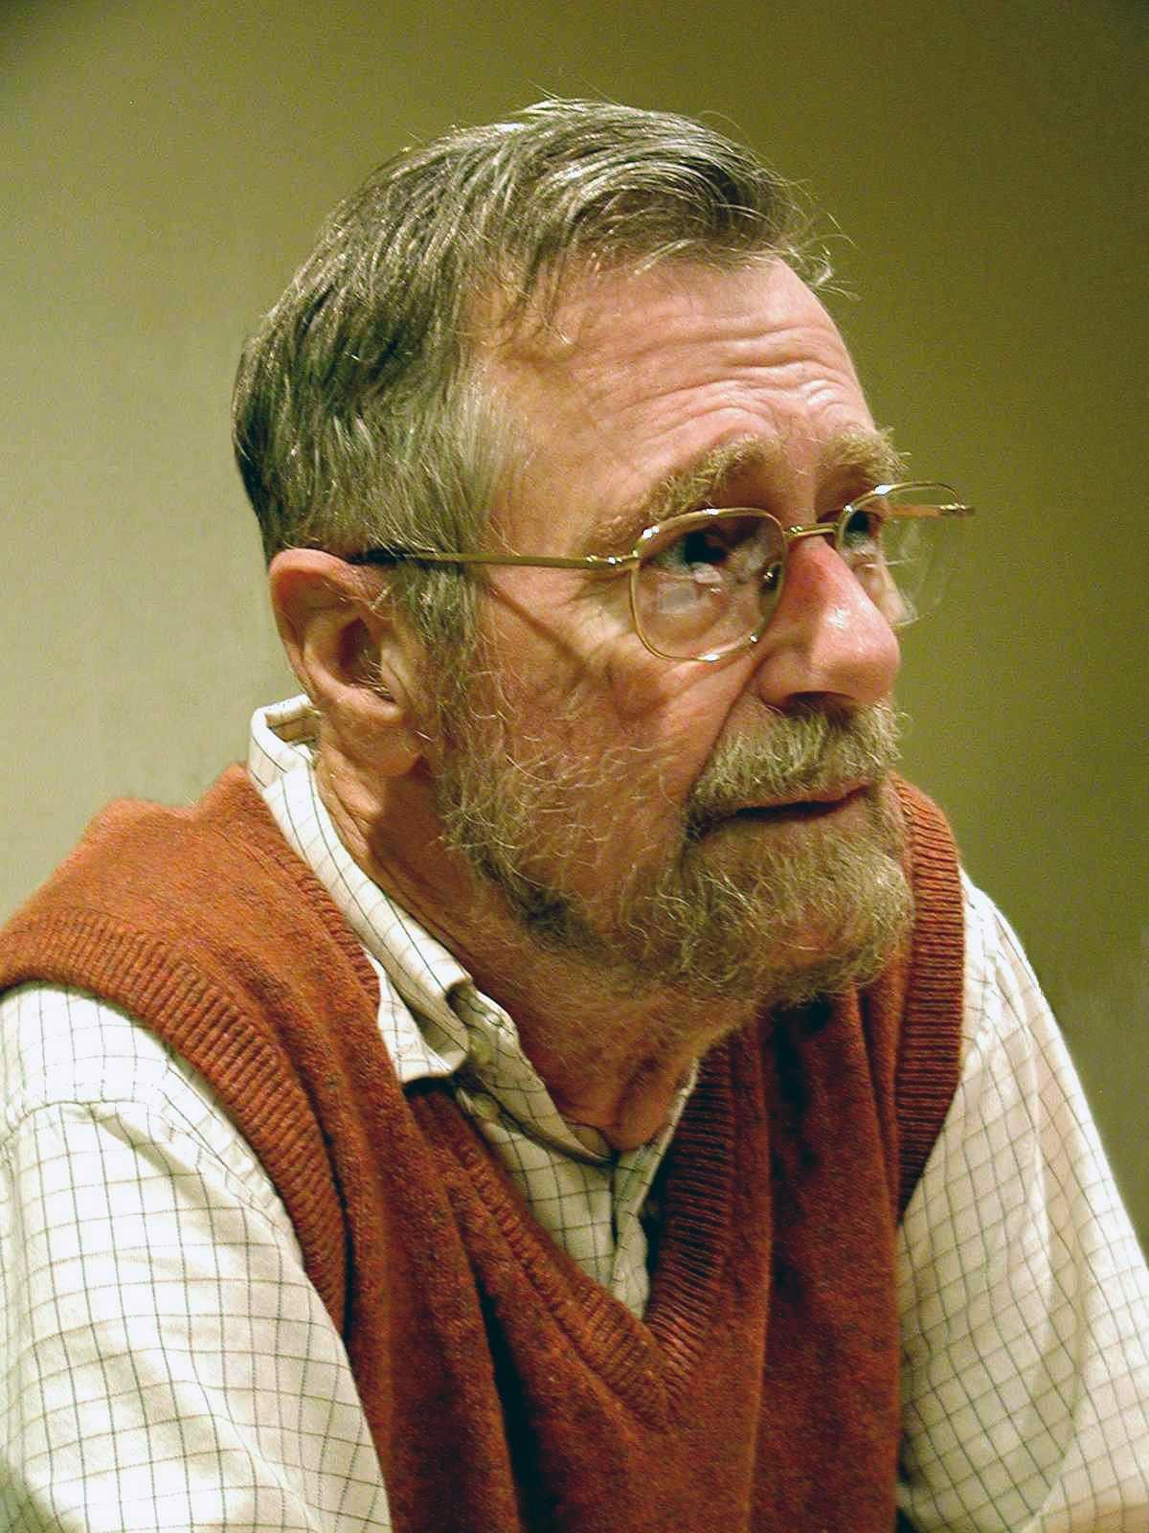
“chiedersi se un computer possa pensare non è più interessante del chiedersi se un sottomarino possa nuotare”
Edsger Dijkstra, 1984, informatico olandese, pioniere nel settore IA.
Notes:
NOTE: nella slide precedente si parla di fattore tech e uomo.
in questa slide la quote di Dijkstra lancia una riflessione sulla distinzione uomo-macchina:
“Chiedersi se un computer possa pensare non è più interessante del chiedersi se un sottomarino possa nuotare”=
per la macchina non ha senso definire come è arrivata ad una soluzione, es. come il sottomarino sta a galla o che il computer riesca ad elaborare dei dati, mentre per l’uomo diventa fondamentale sapere quali processi si attivano per la realizzazione di una attività, l’elaborazione di un concetto o pensiero.
Questi tre fattori possono essere guidati dall’azienda grazie al continuous learning, inteso come trasformazione/abilitazione di competenze e crescita aziendale.

Slide 4
uno scenario in trasformazione integrazione tra variabili tecnologiche e umane
La competitività delle aziende si gioca:
Capacità di innovare
Sperimentare nuove strade
Gestire i fallimenti
Adeguare la cultura imprenditoriale e manageriale
variabili tecnologiche
trasformazione digitale
Nuove categorie di rischi da gestire:
Cyber attack
Data breach
Virus
talent scarcity
ageing workforce
Cosa cambia?
Il mindset legato al modo di lavorare
Le competenze necessarie e profili adeguati
Previsione sui lavori del futuro
variabili umane
C3 confidential

Slide 5
uno scenario in trasformazione integrazione tra variabili tecnologiche e umane
Skills mismatch:
Mondo dell’Istruzione deve organizzarsi
Aziende devono investire in:
Employer branding;
Talent acquisition;
Talent retention;
talent scarcity
variabili umane
C3 confidential

Slide 6
uno scenario in trasformazione integrazione tra variabili tecnologiche e umane
Right now right here 4 generations:
Baby boomers (1950-1969)
Generation X (1970-1981)
Millenials (1982-2000)
Generation Z
ageing workforce
Le variabili su cui investire:
Motivazione
Reskilling
Worklife balance
variabili umane
C3 confidential

Slide 7
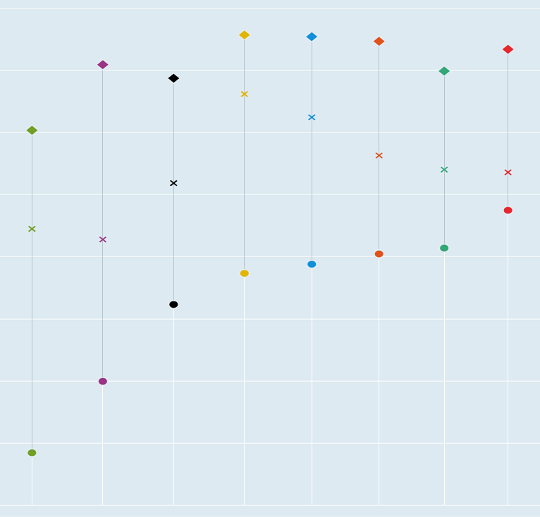
uno scenario in trasformazione active workforce
90
80
70
60
50
40
30
20
10
G7 countries employment rate by age group
% in same age group, Q3 2019 or latest available
Italy
France
OECD
Total
Japan
Germany
UK
USA
Canada
C3 confidential

Slide 8
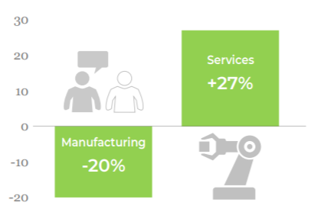
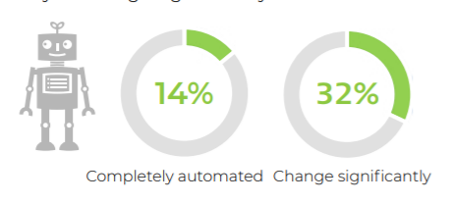
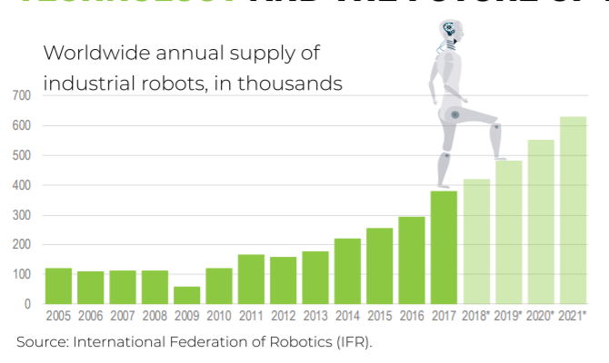
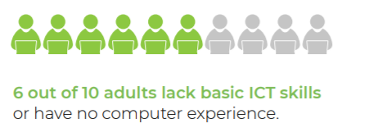
uno scenario in trasformazione i numeri della trasformazione
Automazione delle mansioni
Mercato del lavoro 1995 - 2015
Fonte: OECD Employment Outlook 2019: The Future of Work
Competenze ICT
C3 confidential

Slide 9
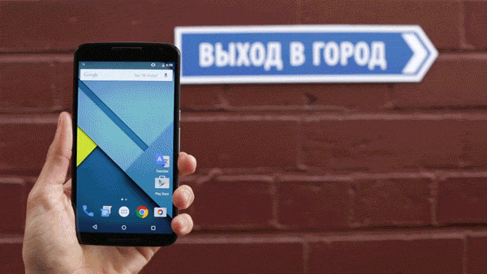
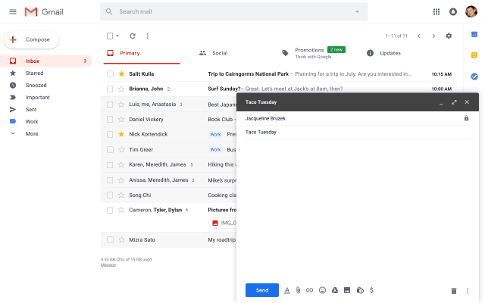
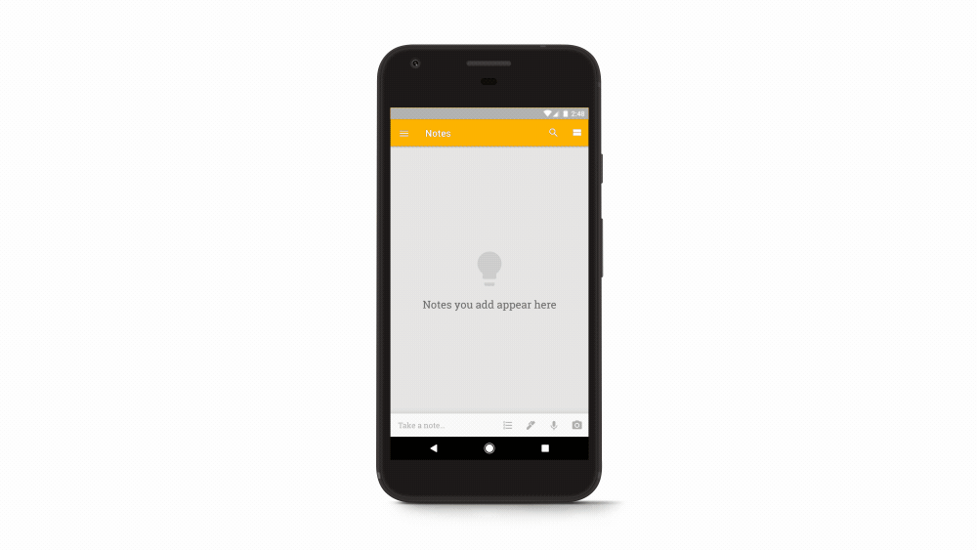
Notes:
NOTE: link alla slide precedente dove si parla di competenze ICT
La conoscenza delle tecnologie non deve essere forzatamente specializzata o verticale, ma queste devono saper essere utilizzate in risposta ad esigenze specifiche, cogliendone le potenzialità.
Oggi le tecnologie facilitano il nostro lavoro, aiutano le comunicazioni e sono diventate una fondamentale commodity. Agevolare il nostro lavoro è la finalità primaria dello sviluppo delle nuove tecnologie, il ché porta ad apprendere e sperimentare funzionalità e azioni prima non conosciuti o presenti.

Slide 10
le sfide HR come gestire il cambiamento
Trasformazione
digitale, demografica e sociale sta cambiando il mercato del lavoro
Come stare sul mercato?
presentare alle aziende i profili di cui hanno bisogno
analizzare la scarcity, progettare ed erogare programmi formativi efficaci
anticipare la scarcity per agevolare il perfect match nel futuro
Scarcity
le aziende affrontano difficoltà crescenti nel reperire profili con competenze in linea con le esigenze del mercato
Competenze
per affrontare la scarcity le aziende focalizzano su sviluppo delle competenze, reskilling, redeploying, retraining
C3 confidential

Slide 11
le sfide HR le dieci competenze del futuro
Analytical thinking and innovation
Active learning and learning strategies
Creativity, originality, and initiative
Technology design and programming
Critical thinking and analysis
Complex problem-solving
Leadership and social influence
Emotional intelligence
Reasoning, problem-solving
Systems analysis and evaluation
1
6
2
7
3
8
4
9
5
10
C3 confidential
Fonte: World Economic Forum, Top ten emerging skills for 2022

Slide 12
le sfide HR le dieci competenze del futuro
C3 confidential
cognitive
relazionali
realizzative

Slide 13
le sfide HR active ageing
Negli ultimi 8 anni, l’incidenza degli over 50 è passata dal 25% al 30% della forza lavoro totale e le previsioni dei demografi stimano che questa popolazione crescerà – nei prossimi 15 anni - per raggiungere quota 23 milioni.
OCSE stima che nel 2050 in Italia il tasso di dipendenza economica salirà al 130% (una persona a carico per 1,3 lavoratori attivi).
Evidente sottoutilizzo della popolazione Over 50. Italia al penultimo posto tra gli stati membri della comunità europea nell’impiego di Over 50.
C3 confidential

Slide 14
le sfide HR sottoutilizzo della popolazione over 50
Struttura retributiva
Sistema premiante basato prevalentemente su anzianità
Processi di ristrutturazione e accorporamento
Prematura espulsione di quasi un milione di lavoratori di 50 ma anche di 40 anni
Livelli di socializzazione
Una buona maggioranza di Over 50 (68%) ha un livello di scolarizzazione che non va oltre la scuola dell’obbligo
Abilità lavorativa non più in linea con le necessità produttive aziendali. Limitate le capacità, disponibilità e motivazioni verso l’aggiornamento professionale
Pregiudizio
C3 confidential

Slide 15
modelli di intervento active ageing
Conoscere le caratteristiche della propria workforce
Supportare le decisioni strategiche in ambito organizzativo
Per aumentare l’efficacia e la coerenza organizzativa
Per migliorare la soddisfazione e il benessere dei propri collaboratori
Sostenere le prestazioni grazie ad una rilevazione della congruenza tra:
“ancore interne” (persona)
“ancore esterne” (dall’organizzazione)
Metodo
Mappatura della popolazione con:
Strumenti di diagnosi (Active Ageing Survey, B.d.C)
Interviste semi-strutturate
Estrapolazione di una matrice che organizza la popolazione:
Employability dimension
Engagement dimension
Definizione modelli di intervento:
Reskilling
Career management
Welfare & Wellbeing
C3 confidential

Slide 16
modelli di intervento active ageing survey
A fronte dell’analisi dei risultati derivanti dalla fase di mappatura si costruisce la matrice active ageing. Ad essa sono associate coerenti soluzioni di intervento
Possibili soluzioni per cluster
In genere occupano ‘mestieri’ tecnici o specialistici, traggono soddisfazione dal lavoro svolto e dalla felice combinazione ruolo/persone. Caratterizzati anche da buona produttività ma difficilmente re-impiegabili; si identificano maggiormente con il lavoro e meno con l’azienda.
Motivati e allineati ai valori aziendali, hanno maturato una visione sistematica dell’azienda in virtù di un percorso di carriera (anche orizzontale), in cui hanno performato in modo allineato alle aspettative.
MASTER
valorizzazione del know-how e knowledge transfer; programmi coaching/mentoring
UPTREND
programmi di mentoring/coaching; sviluppo manageriale
UNDERWATER
orientamento di carriera; career transition, outplacement
CONSTRAINED
progetti speciali; job rotation; orientamento motivazionale
ENGAGEMENT
Persone che, per varie ragioni, performano al di sotto delle aspettative, hanno un basso livello di engagement e sono difficilmente spendibili in altri ruoli.
Tendenzialmente hanno fornito buone prestazioni e nel tempo hanno dimostrato dedizione ma non hanno trovato spazi per crescere in organizzazioni sempre più piatte.
EMPLOYABILITY
C3 confidential

Slide 17
modelli di intervento le azioni messe in campo
Job Re-Design
Riorganizzazione del lavoro (job, postazione, processi)
Progetti ad hoc per a favorire la produttivitàdel lavoratori.
Flexible work
Introdurre elementi di flessibilità nel lavoro per un bilanciamento vita lavorativa e vita privata.
Multi generation workforce
Comprendere e gestire al meglio le differenze per valorizzare il mix generazionale (training and mentorship program, reverse mentoring).
Well being programme
Creare un ambiente di lavoro che favorisca il mantenimento psico-fisico e un buon equilibrio emozionale.
Performance and CM
Costruire un sistema di monitoraggio delle prestazioni ‘age driven’ e identificare le azioni a supporto della gestione delle carriere individuali.
Flexible Reward policies
Introdurre politiche retributive flessibili per compensare un decrescente contributo quan-titativo al crescere dell’età (i.e. rivedere parte variabile a fronte di un minore impegno).
C3 confidential

Slide 18
modelli di intervento wellbeing and healthcare
Corpo
È ampiamento dimostrato che la dimensione fisica sia una componente fondamentale per la salute e la qualità della vita.
Realizziamo percorsi formativi sui temi della:
nutrizione
cura
benessere corporeo
Mente
La nostra mente cerca di adattarsi al meglio all’ambiente ed influisce sulla qualità della vita.
Realizziamo percorsi sulle tecniche legate:
alla gestione delle emozioni
alla gestione dello stress
mindfullness, yoga, rilassamento
Famiglia
Il benessere del proprio nucleo familiare ha una fortissima incidenza sulla motivazione delle persone
Forniamo percorsi di consulenza relativi al:
orientamento per i figli
counseling dei collaboratori
C3 confidential

Slide 19
“la mente non è un vaso da riempire ma un fuoco da accendere”
Plutarco
Notes:
Ieri il learning/HR erogava corsi e contenuti, quindi “riempiva un vaso”, oggi invece stimola processi di apprendimento continuo, formali ed informali.
La sfida è accendere il fuoco delle persone, in quanto è necessario predisporsi all’apprendimento continuo, si tratta di una condizione essenziale per sopravvivere.
In questo modo si rendono le persone attive e proattive.

